Slide 1
Данная презентация может быть использована для обучающихся 5-9 классов.
Эти упражнения используются при первичном закреплении учебного материала, при индивидуальной работе со слабыми учащимися, создают в классе обстановку соревнования, способствуют развитию внимания и памяти учащихся, для проведения систематизации знаний при подготовке к ГИА .

Slide 7
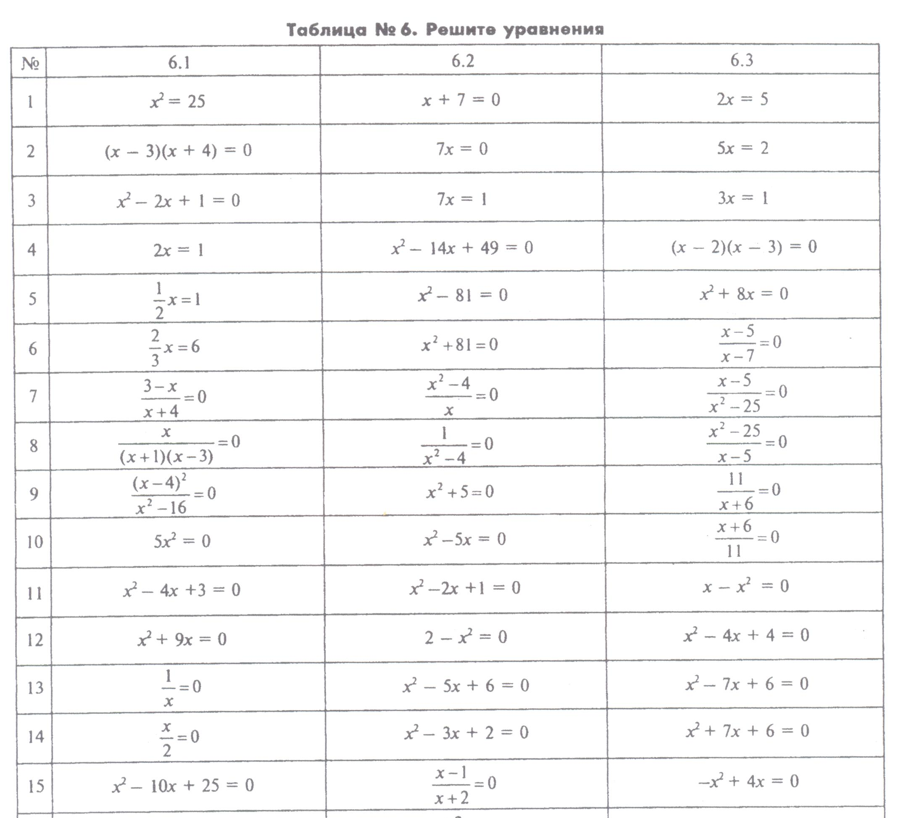

Slide 8
Автор: Танчева Галина Александровна

